Slide 1


6_C#ジェネリック

Slide 2
アジェンダ（agenda：目次）
今回のアジェンダ
・コレクション
・ジェネリック
・課題
・今回の範囲
・かんたんC#416~437p

Slide 3
ジェネリックに関しては
コードで解説
Qs4_0~Qs4_4

Slide 4
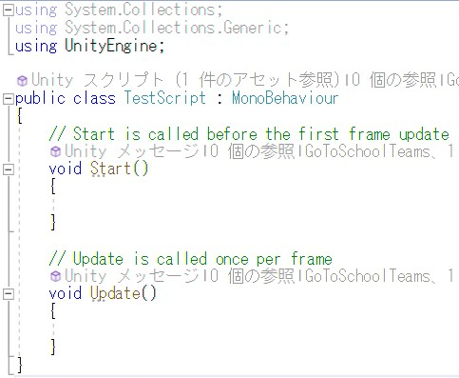
Unityスクリプトを文法的に読み解く
Unityのスクリプトは全て、
MonoBehaviourを継承している。
Unity独特の機能は全てここから
来ていると思ってよい。
(つまり、かなり巨大なクラスだと予想できる)
Start(),Update()は継承もとに元々存在。
それをオーバーライドして、実装する。
Start()の実行時に一度だけ実行
Update()のfps単位で実行
などは、
MonoBehaviourの方で実装されている。

Slide 5
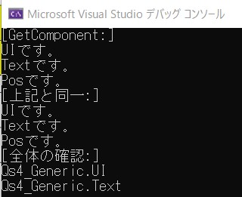
課題：Qs4_proを完成させよ。
Mainは変更せずに、
右の実行結果になるようにコードを完成させよ。

Slide 6
まとめ
・今回の範囲
・かんたんC#416~437p
・C#の基本的なことはやりました。
次回からはUnityです！

